Slide 1
Object-Oriented and Classical Software Engineering

Slide 2
Chapter 14. 설 계

Slide 3
개요
설계와 추상화
오퍼레이션-중심 설계
데이터 흐름 분석
트랜잭션 분석
데이터-중심 설계
객체-지향 설계
객체-지향 설계: The elevator problem case study
객체-지향 설계: The MSG Foundation case study
설계 워크플로
테스트 워크플로: 설계
상세설계용 정형기법
실시간 설계 기법
설계용 CASE 툴
설계용 척도
설계 워크플로의 난제

Slide 4
14.0 Design
Data and Actions
프로덕트의 두가지 측면
오퍼레이션(opreation)
오퍼레이션에서 작동되는 데이터(data)
프로덕트 설계의 두가지 기본 방법
오퍼레이션-중심 설계
데이터-중심 설계
세번째 방법
Hybrid methods
For example, 객체 지향 설계

Slide 5
14.1 설계와 추상화
Design and Abstraction
고전적 설계 페이즈
아키텍처 설계(Architectural design)
상세 설계(Detailed design)
설계 테스팅(Design testing)
아키텍처 설계(Architectural design)
Input: Specifications
Output: Modular decomposition
Detailed design
이 단계에서 각 모듈(또는 클래스)이 세부적으로 설계
Each module is designed
특정 알고리즘들이 선택되고 데이터 구조들도 선택

Slide 6
14.2 오퍼레이션-중심 설계
Operation-Oriented Design
Data flow analysis
명세들이 DFD로 표현될 수 있을 때 적용
프로덕트는 DFD로 표현될 수 있기 때문에 데이터 흐름 분석은 전체적으로 적용
Key point: DFD의 자세한 동작 정보를 가짐

Slide 7
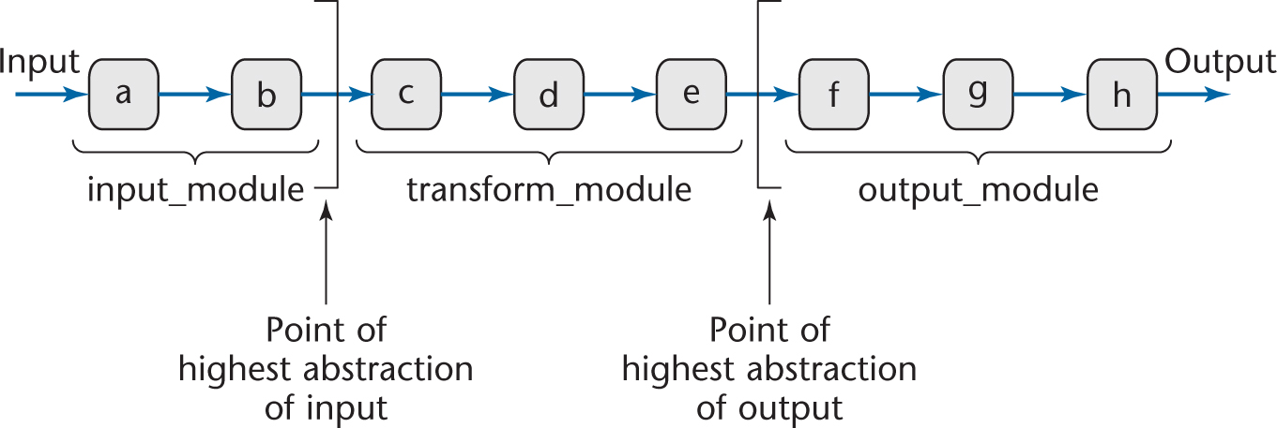
14.3 데이터 흐름 분석
Data Flow Analysis
DFD가 완성되면 소프트웨어 설계자는 프로덕트에 대한 입력과 출력에 대한 정확하고 완전한 정보를 갖게 됨
Determine
입력의 최상위 추상화 시점(“Point of highest abstraction of input”)
출력의 최상위 추상화 시점(“Point of highest abstract of output”)

Slide 8
14.3 데이터 흐름 분석
Data Flow Analysis
입력과 출력의 최상위 추상화의 시점들을 사용하면 각 모듈로 분해
각 모듈은 최상위 추상화의 시점이 발견된 곳에서 해당 모듈은 다시 재분해
높은 응집도를 갖는 모듈들로 구성된 단일 오퍼레이션을 수행할 때까지 정제 계속

Slide 9
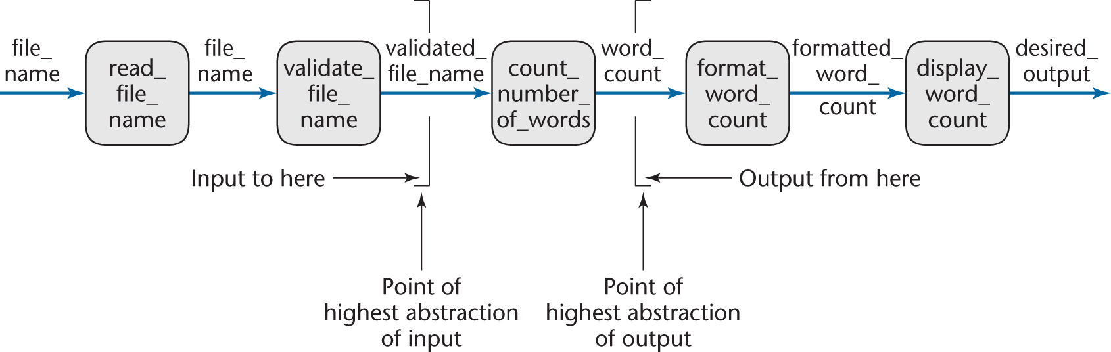
14.3 데이터 흐름 분석
Mini Case Study: Word Counting
Example:
DFD의 첫 번째 정제

Slide 10
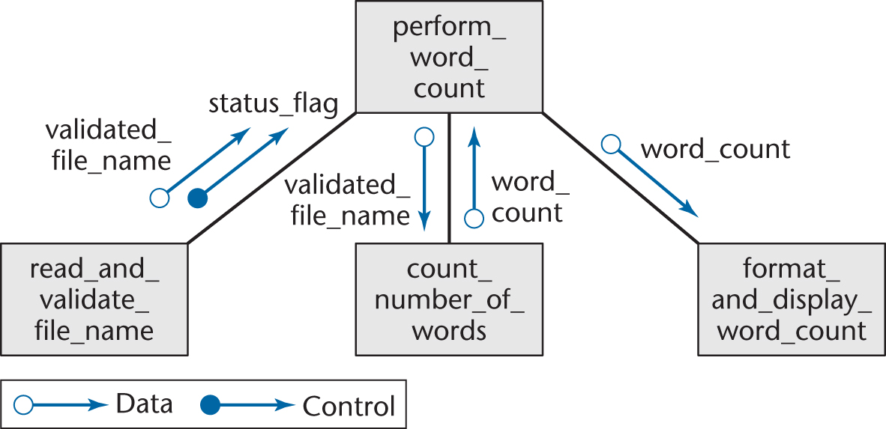
14.3 데이터 흐름 분석
Mini Case Study: Word Counting
구조도 : 첫 번재 정제
교환적 응집도를 갖는 두 모듈
read_and_ validate_file_name와 format_and _display_word_count

Slide 11
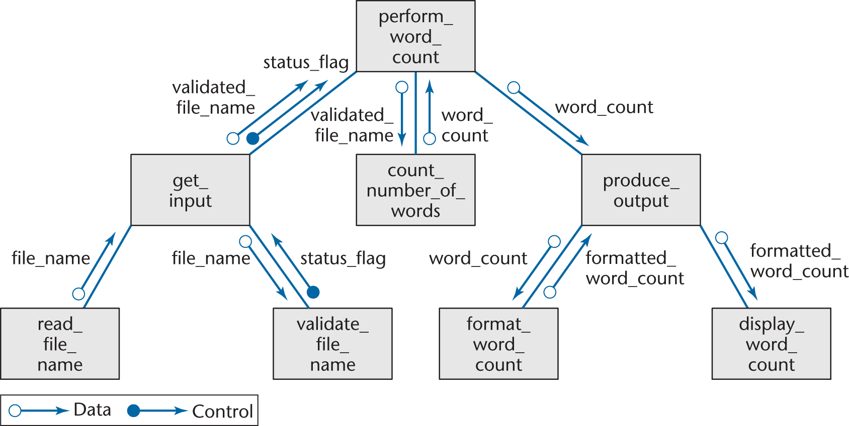
14.3 데이터 흐름 분석
Mini Case Study: Word Counting
구조도 : 두 번쩨 정제
기능적 결합도를 가짐

Slide 12
14.3 데이터 흐름 분석
Word Counting: Detailed Design
아키텍처 설계가 완료
세부적인 설계로 이동
세부적인 디자인을 나타내는 두가지 형식:
Tabular
의사코드:Pseudocode (PDL — program design language)

Slide 13
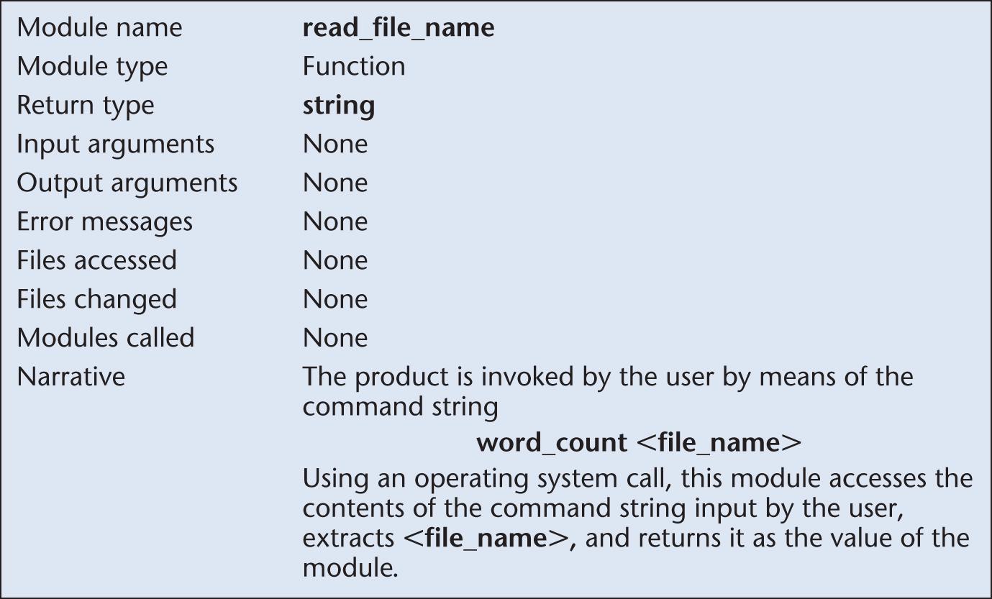
14.3 데이터 흐름 분석
Detailed Design: Tabular Format

Slide 14
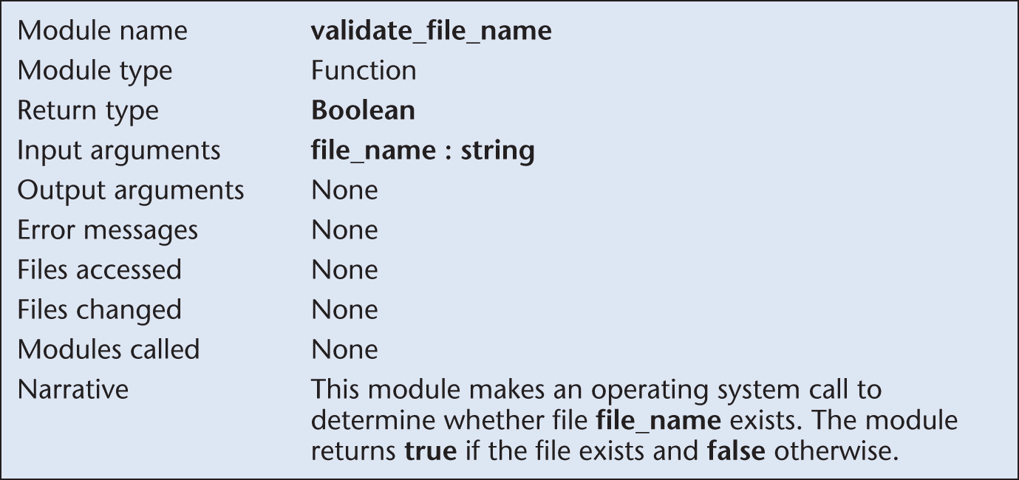
14.3 데이터 흐름 분석
Detailed Design: Tabular Format

Slide 15
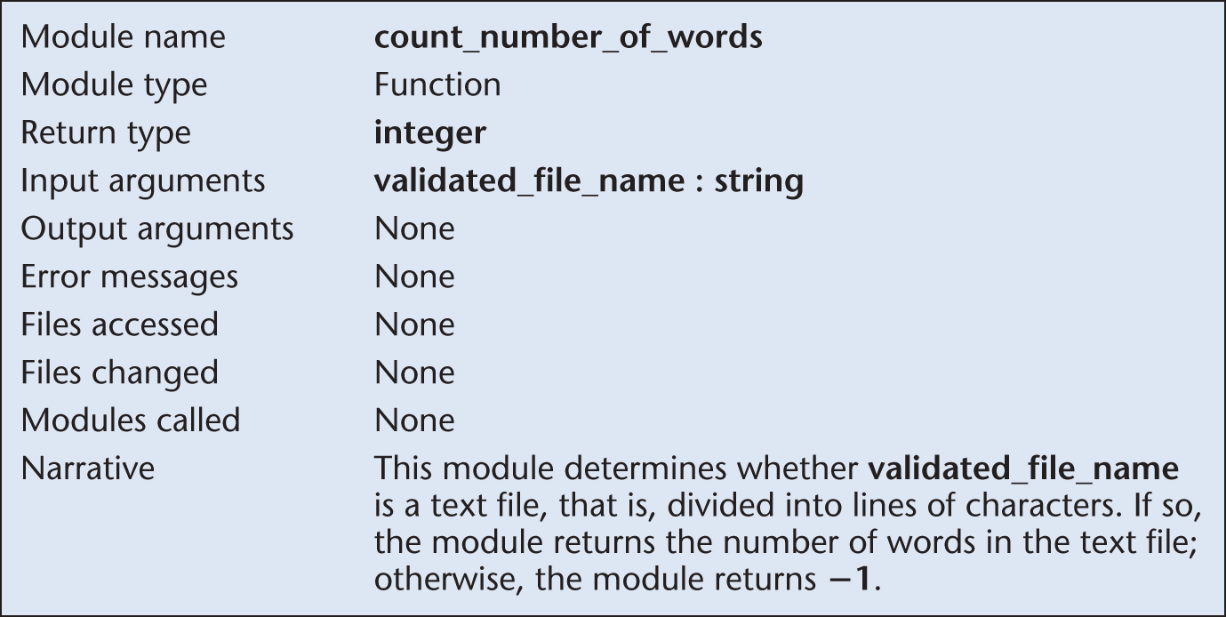
14.3 데이터 흐름 분석
Detailed Design: Tabular Format

Slide 16
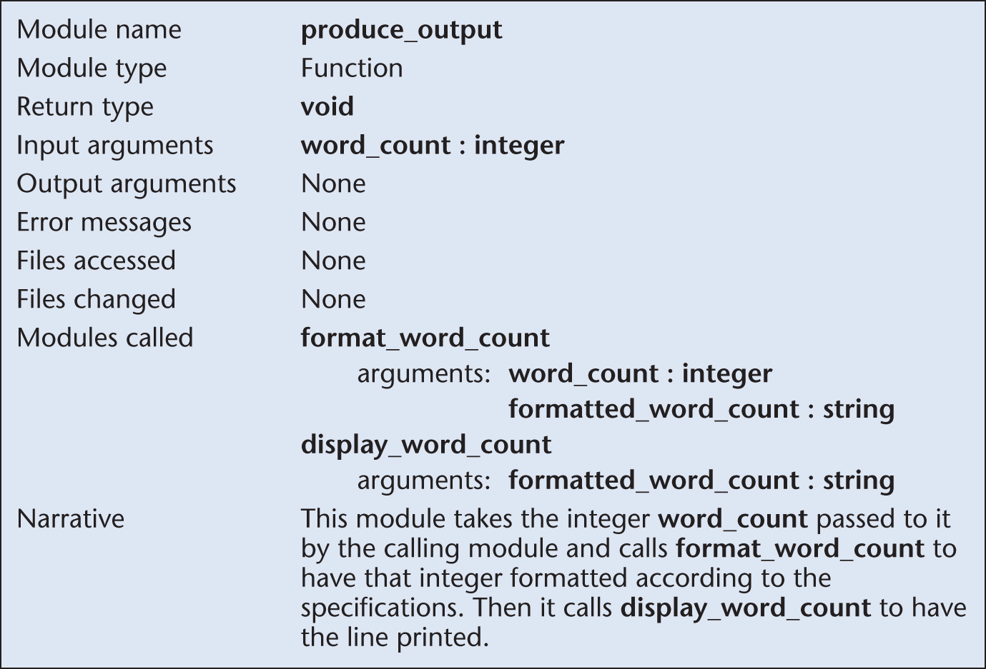
14.3 데이터 흐름 분석
Detailed Design: Tabular Format

Slide 17
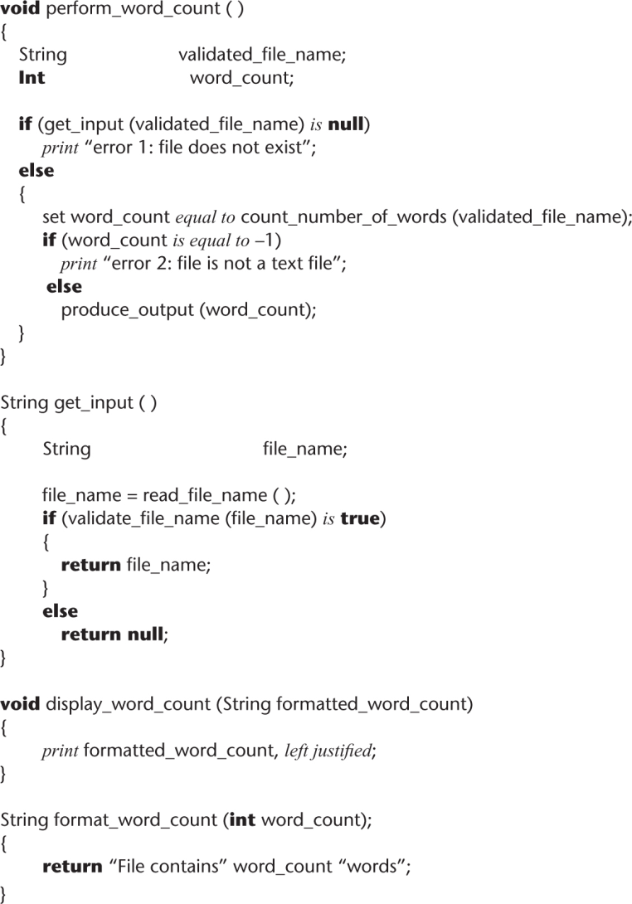
14.3 데이터 흐름 분석
Detailed Design: PDL Format

Slide 18
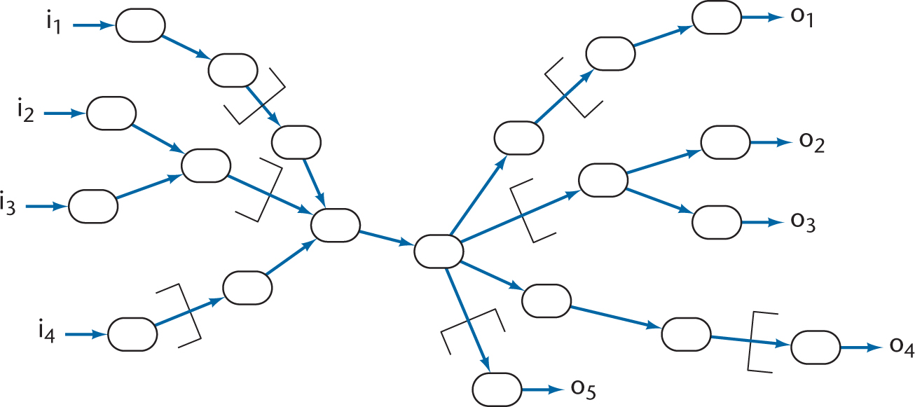
14.3 데이터 흐름 분석
데이터 흐름 분석 확장
실세계의 프로덕트는 더욱 복잡한 상황이 발생
다중 입력과 다중 출력 스크림이 존재
DFD를 본래 보다 더 적은 입력/출력 스트림들로 분해
이 방법은 결과로 나은 모듈이 높은 응집도를 가질 때까지 계속

Slide 19
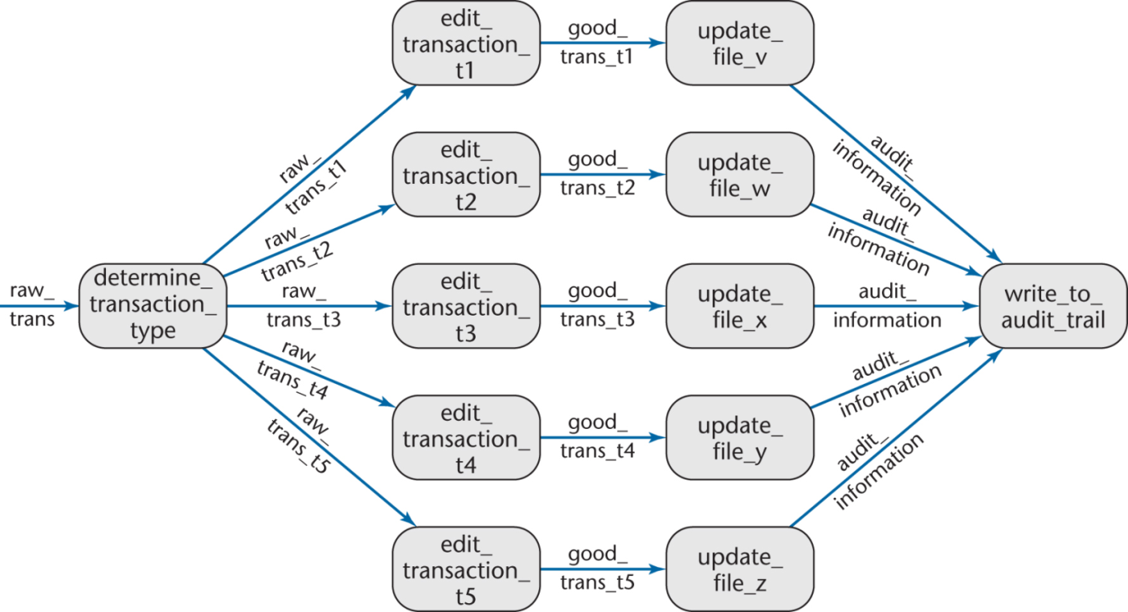
14.4 트랜잭션 분석
Transaction Analysis
DFA는 많은 관련된 오퍼레이션들에서 프로덕트의 트랜잭션-프로세싱 타입(transaction-processing type)에는 부적합
Example: ATM (automated teller machine)

Slide 20
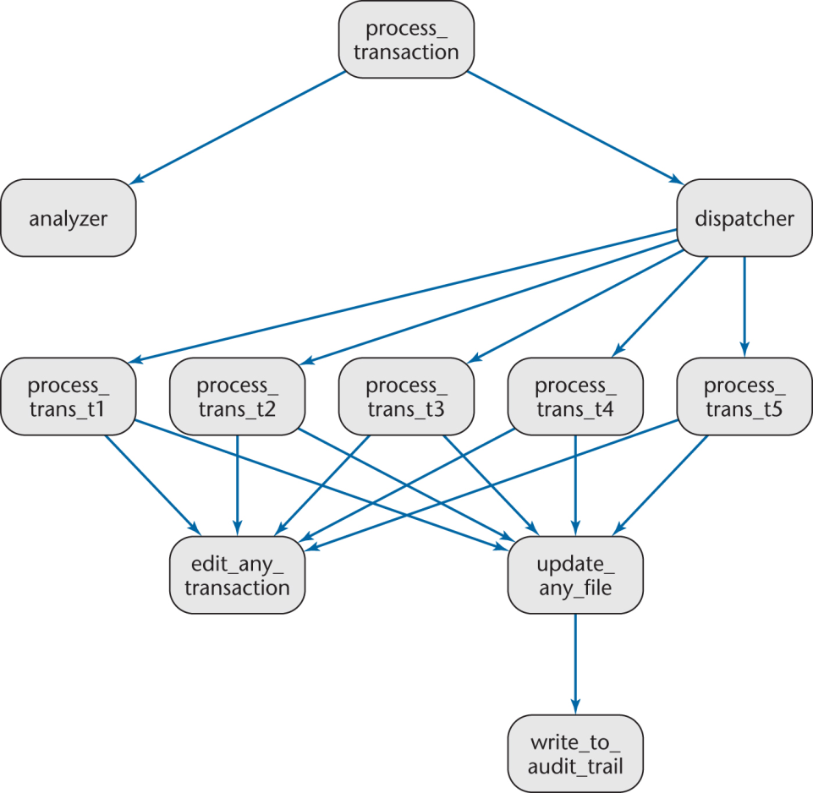
14.4 트랜잭션 분석
Corrected Design Using Transaction Analysis
소프트웨어 재사용
edit module
update module
5 times의 모듈

Slide 21
14.5 데이터-중심 설계
Data-Oriented Design
데이터 중심 설계
내재된 기본 원리는 운영될 데이터의 구조에 따라 프로덕트를 설계
데이터-중심 기법들
Michael Jackson [1975], Warnier [1976], Orr [1981]
데이터-중심 설계
오퍼레이션-중심 설계보다 관심을 끌지는 못함
객체-지향 패러다임이 등장하자 시대에 뒤진 것으로 분류

Slide 22
14.6 객체-지향 설계
Object-Oriented Design
OOD의 목적
객체-지향 분석동안에 추출한 클래스들과 서브 클래스들의 인스턴스들인 객체들로 프로덕트를 설계하는 것
Smalltalk[Goldberg and Robson, 1989], C++[Stroustrup, 20001], Ada 95[ISO/IEC 8652, 1995], Java[Flanagan, 2002] 등의 언어 사용
객체-지향 언어들의 사용자들만 접근할 수 있다는 의미
추상 데이터 타입 설계(abstract data type design)를 사용하기 위해서 추상 데이터 타입들은 type 문들을 지원하는 언어로 구현(e.g., FORTRAN, COBOL)
데이터 캡슐화(data encapsulation)

Slide 23
14.6 객체-지향 설계
Object-Oriented Design Steps
OOD의 두 개의 핵심 단계:
Step 1. 클래스 다이어그램 완성
속성들의 포맷들 결정
메소드들이 관련 클래스들에 할당
Step 2. 상세설계(detailed design)

Slide 24
14.6 객체-지향 설계
Object-Oriented Design Steps
Step 1. 클래스 다이어그램 완성(1/2)
속성들의 포맷들이 결정되고 메소드들이 관련 클래스들에 할당 되야함
Example: Dates
U.S. format (mm/mm/yyyy)
European format (dd/mm/yyyy)
In both instances, 10 characters are needed
포맷들을 결정하는 정보는 분석 워크플로 동안에 얻어짐
각 반복은 이미 완료된 것에 변경을 시킨 결과를 가짐
실무적 이유로 정보는 가능한한 늦게 UML모델들에 추가

Slide 25
14.6 객체-지향 설계
Object-Oriented Design Steps
Step 1. 클래스 다이어그램 완성(2/2)
첫 번째 단계의 주요 컴포넌트는 메소드들(오퍼레이션들의 구현들)을 클래스들에 할당하는 것
Principle A: 정보은닉(Information hiding)
Principle B: 특정 오퍼레이션이 객체의 많은 다른 클라이언트들에 호출되었다면 해당 객체의 각 클라이언트에 복사본(copy)을 갖기 보다는 차라리 객체의 메소드로 구현된 해당 오퍼레이션의 단일 복사본을 가짐
Principle C: 책임-중심설계(Responsibility-driven design)

Slide 26
14.7 객체-지향 설계: The Elevator Problem Case Study
Object-Oriented Design
Step 1. 클래스 다이어그램 완성
엘리베이터 부제어기(elevator subcontroller)에 대한 CRC 카드의 첫 번째 반복

Slide 27
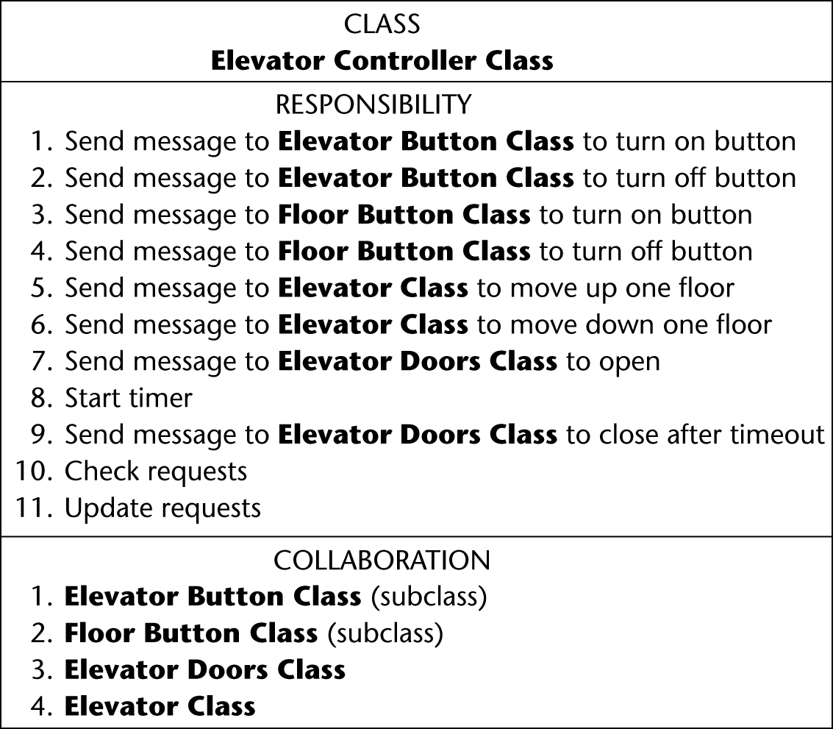
14.7 객체-지향 설계: The Elevator Problem Case Study
Object-Oriented Design
CRC card

Slide 28
14.7 객체-지향 설계: The Elevator Problem Case Study
Object-Oriented Design
Responsibilities
8. Start timer
10. Check requests, and
11. Update requests
elevator controller에 할당
엘리베이터 컨트롤러에 의해 수행

Slide 29
14.7 객체-지향 설계: The Elevator Problem Case Study
Object-Oriented Design
다른 한편 남아있는 열한 개 책임들
“Send a message to another class to tell it do something”
관련 메소드를 클래스들에 다시 할당
책임-중심 설계이어야 한다는 의미
보안 관점 때문에 정보 은닉의 원칙은 여덟 개의 경우 모두에게 똑같이 적용
close doors 와 open doors 메소드들은 Elevator Doors Class에 할당
turn off button과 turn on button 메소드들은 Floor Button Class와 Elevator Problem Class 모두에게 할당

Slide 30
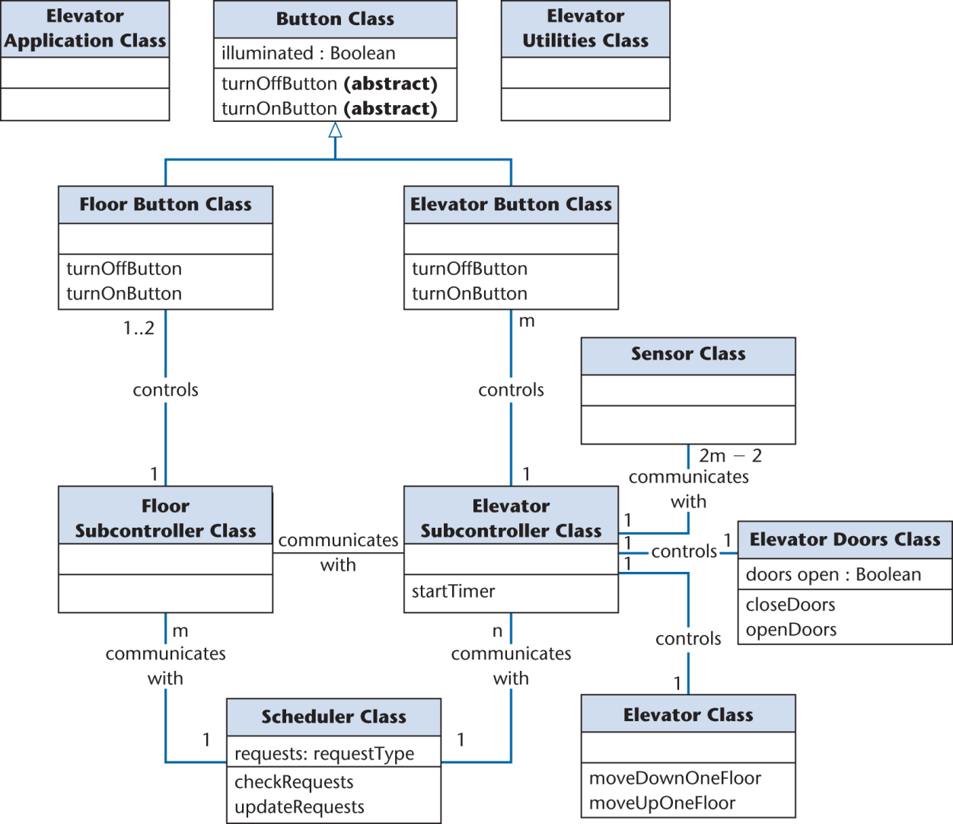
14.7 객체-지향 설계: The Elevator Problem Case Study
Detailed Class Diagram: Elevator Problem

Slide 31
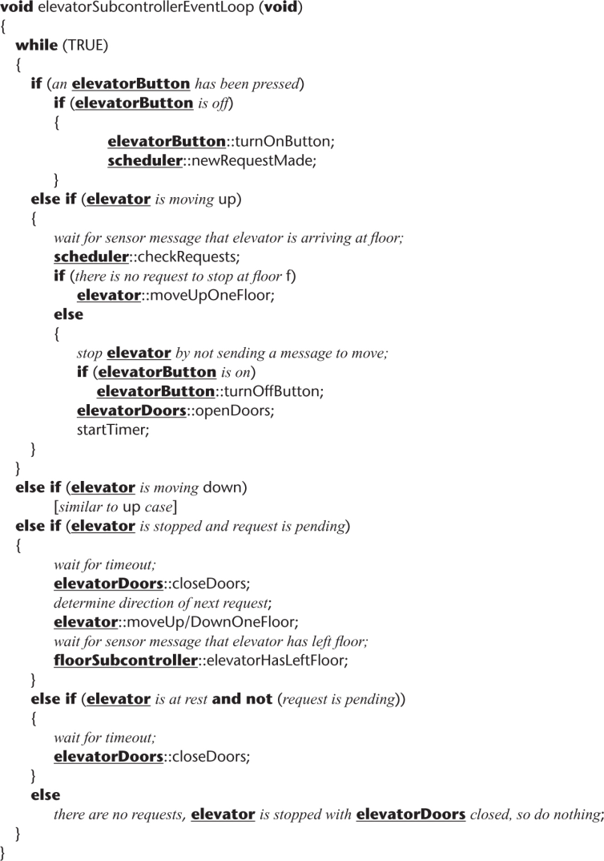
14.7 객체-지향 설계: The Elevator Problem Case Study
Detailed Design: Elevator Problem
Step 2: 상세 설계
elevatorEventLoop

Slide 32
14.8 객체-지향 설계: The MSG Foundation Case Study
Object-Oriented Design
Step 1. 클래스 다이어그램 완성
전체 클래스 다이어그램(Next slide)
Date Class는 C++ 구현
Java는 java.text.Dateformat과 java.util.Calendar들을 포함해 날짜를 처리하는 내장 클래스(built-in class)들을 가짐

Slide 33
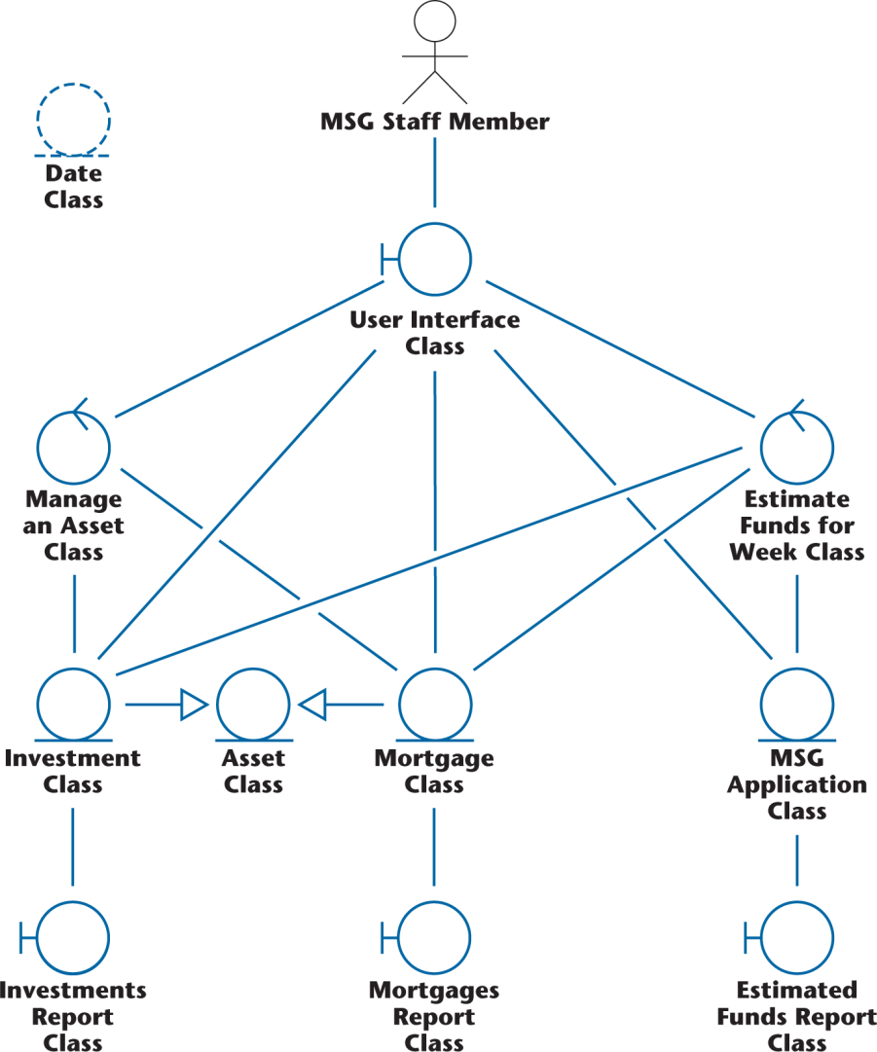
14.8 객체-지향 설계: The MSG Foundation Case Study
Final Class Diagram: MSG Foundation

Slide 34
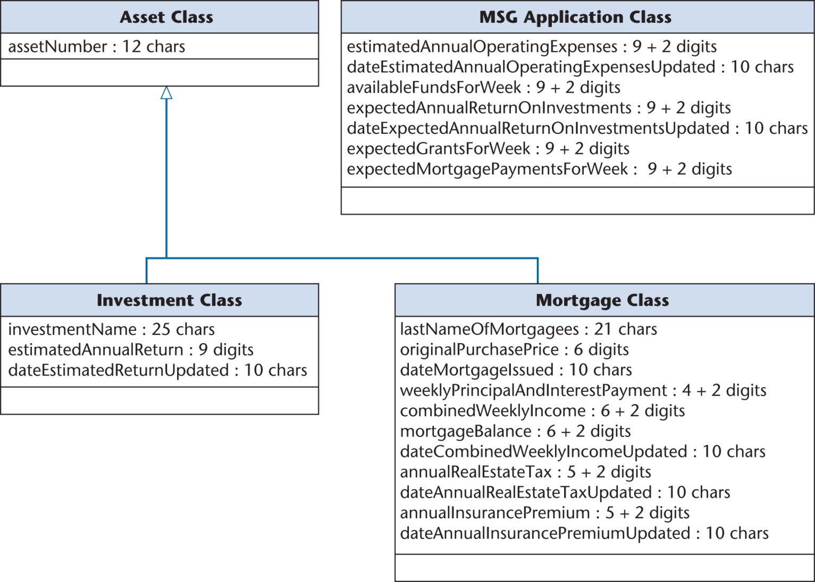
14.8 객체-지향 설계: The MSG Foundation Case Study
Class Diagram with Attributes: MSG Foundation

Slide 35
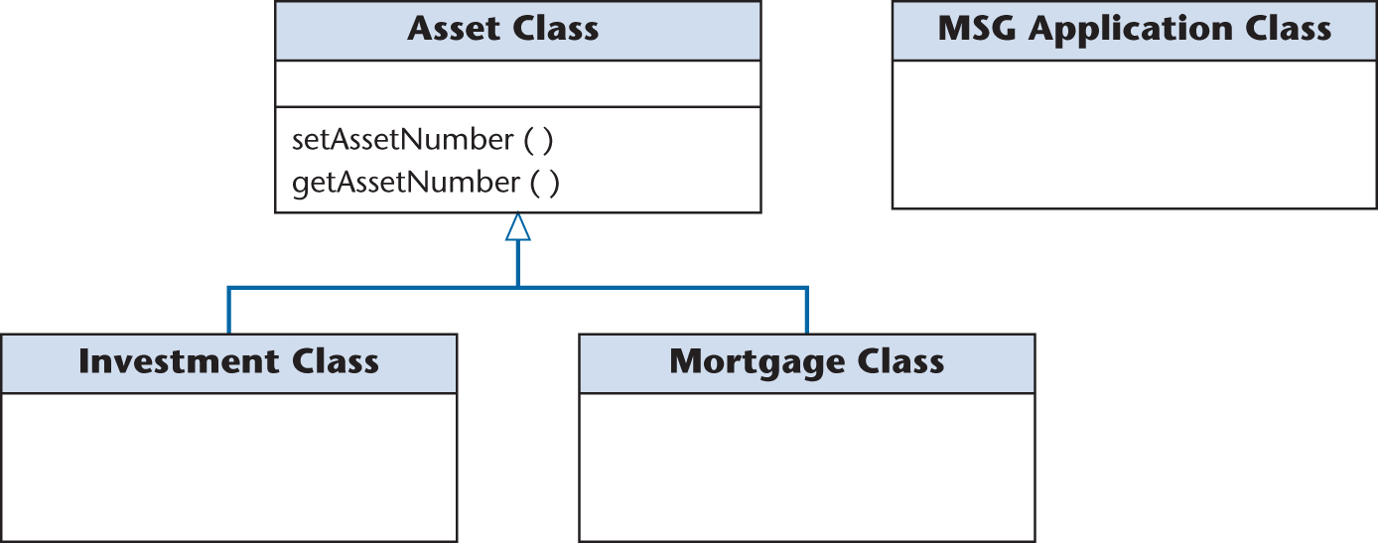
14.8 객체-지향 설계: The MSG Foundation Case Study
Assigning Methods to Classes: MSG Foundation
Example: setAssetNumber, getAssetNumber
객체-지향 패러다임은 상속성을 지원
setAssetNumber 메소드는 Asset Class에 할당
메소드는 Asset Class뿐만 아니라 상속성의 결과로 나온 Asset Class의 모든 서브클래스의 인스턴스들에도 적용

Slide 36
14.8 객체-지향 설계: The MSG Foundation Case Study
Assigning Methods to Classes: MSG Foundation
다른 메소드들을 적합한 클래스들에 할당하는 것도 똑 같이 간단함
결과는 부록 G

Slide 37
14.8 객체-지향 설계: The MSG Foundation Case Study
Detailed Design: MSG Foundation
Step 2. 상세설계 수행
각 메소드를 택해서 그것이 수행할 것을 결정해서 구축하는 것
적절한 형식의 상세설계를 나타냄
PDL (pseudocode)이용

Slide 38
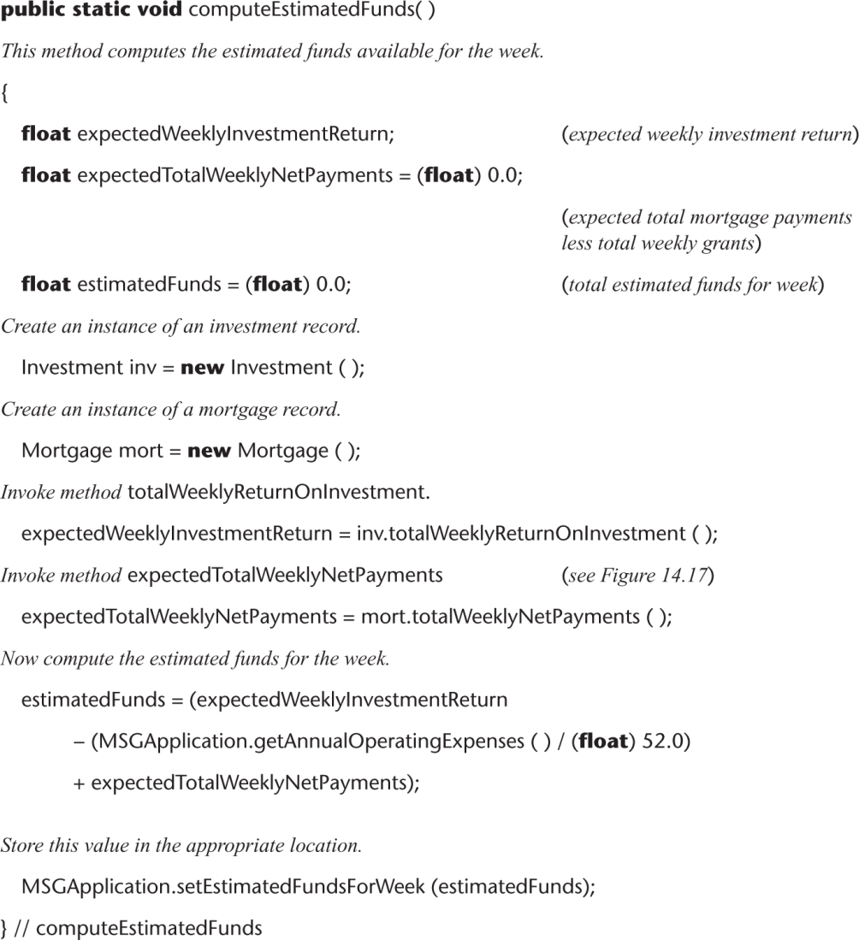
14.8 객체-지향 설계: The MSG Foundation Case Study
Method EstimateFundsForWeek::computeEstimatedFunds

Slide 39
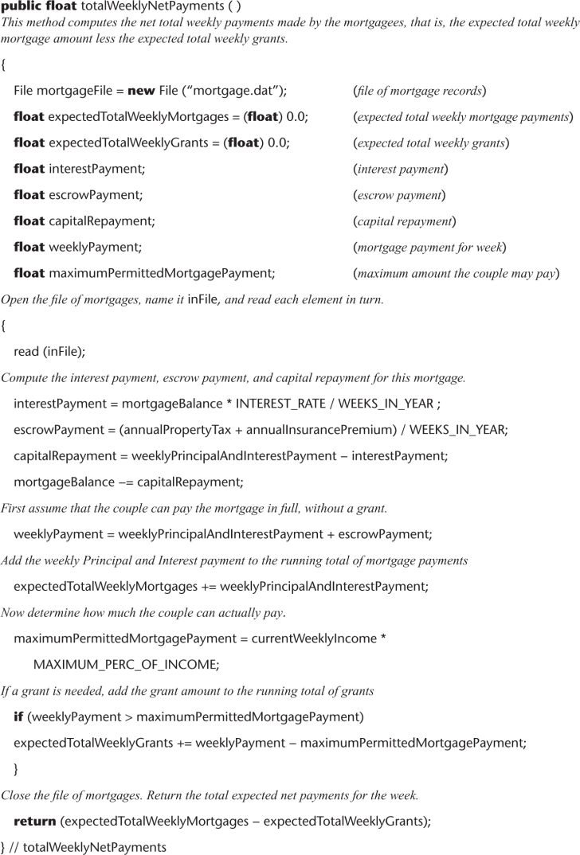
14.8 객체-지향 설계: The MSG Foundation Case Study
Method Mortgage::totalWeeklyNetPayments

Slide 40
14.9 설계 워크플로
The Design Workflow
설계 워크플로:
전체적인 목적은 재료가 프로그래머에 의해 수행될 수 있는 형식(form)으로 될 때까지 분석 워크플로의 산출물들을 정제하는 것
설계 워크플로의 부분으로 많은 의사결정이 필요:
구현될 프로그래밍 언어
재사용(Reuse)
이식성(Portability)

Slide 41
14.9 설계 워크플로
The Design Workflow
대규모 워크플로를 아주 독립된 소규모의 워크플로로 분해
구현 워크플로를 서브시스템(subsystem)이라고 부르는 관리하기 쉬운 조각(piece)들로 분해시키는 것
MSG Foundation 사례연구를 서브시스템들로 분해시킬 필요는 없음
이 사례연구는 너무 소규모이기 때문

Slide 42
14.9 설계 워크플로
The Design Workflow
규모 워크플로들이 서브시스템들로 분해해야하는 두 가지 이유:
하나의 대규모 시스템보다 많은 소규모 서브시스템들로 구현하는게 쉬움
만약 구현될 서브시스템들이 아주 독립적이라면 이들은 병렬적으로 작업을 수행하는 프로그래밍 팀들이 구현
전체적으로 소프트웨어 프로덕트에서 빠르게 산출물을 인도하는 결과

Slide 43
14.9 설계 워크플로
The Design Workflow
소프트웨어 프로덕트의 아키텍처(architecture)
다양한 컴포넌트(The various components)
알맞은 방법
서브시스템으로 구성요소 할당
아키텍처 설계의 과제는 전문화
소프트웨어 아키텍트에 의해 수행

Slide 44
14.9 설계 워크플로
The Design Workflow
기술 전문가 이외에도 아치텍트는 트레이드-오프(trade-off:절충)
기능적 요구사항들 ,즉 유스 케이스들을 충족
비기능적 요구사항들도 충족시킬 필요가 있음
이식성(8장), 신뢰성(6.4.2절), 강건성(6.4.3절), 유지보수성, 보안 등등이 포함
예산과 시간 제약들 내에서 이들 모든 것을 수행할 필요가 있음
아키텍트는 트레이드-오프를 분명하게 사상(mapping)시켜 클라이언트의 의사결정을 도움

Slide 45
14.9 설계 워크플로
The Design Workflow
기능적, 그리고 비기능적 요구사항
모두를 충족시키는 소프트웨어 프로덕트를 개발하는 것은 불가능
예산과 시간제약 내에서 프로젝트를 끝내기는 더욱 불가능
그래서 항상 절충안이 만들어 짐
클라이언트
일부 요구사항을 지연
예산 증가시키기
인도 마감일을 변경

Slide 46
14.9 설계 워크플로
The Design Workflow
소프트웨어 프로덕트의 아키텍처
인도된 프로덕트가 성공인지 실패인지를 결정하는데 중요한 인자
아키텍처에 관한 중요한 결정들은 설계 워크플로를 수행하는 동안 수행
요구사항 워크플로가 제대로 수행되지 않았다면 추가로 시간과 돈이 분석 워크플로에 투입하여 프로젝트를 성공 시킬수 있음
분석 워크플로가 부적합하다면 설계 워크플로에 추가 노력을 투입시켜 회복시킬 가능성도 있음
그러나 만약 아키텍처가 최적이 아니라면 회복시킬 방법이 없음
개발 팀에는 필요한 전문 기술을 겸비한 아키텍트와 숙련된 사람들이 포함되야함

Slide 47
14.10 테스트 워크플로: 설계
The Test Workflow: Design
설계 테스트의 목적
명세들이 설계 자체의 정확성을 보장
설계에 정확하고 완전하게 통합되었는지를 확인
프로덕트가 트랜잭션-중심(14.4절)일 때
설계 인스펙션은 다음을 반영 [Beizer, 1990].
모든 가능한 트랜잭션 타입을 포함하는 인스펙션들은 일정이 잡혀야 함
검토자는 명세에 있는 각 트랜잭션을 명세와 관련시켜서 트랜잭션이 어떻게 명세 문서에서 나왔는지를 보여주어야 함

Slide 48
14.11 테스트 워크플로: The MSG Foundation Case Study
The Test Workflow
설계가 명확하게 완료되면 모든 측면들이 설계 인스펙션으로 점검
각 설계 산출물이 점검되어야 함
결함들이 발견되지 않은 경우에도 설계 구현 중일 때에도 다시 변경될 수 있음

Slide 49
14.12 상세설계용 정형기법
Formal Techniques
완벽한 제품을 구현하고 그것을 증명하는 것은 어려움
상세 설계에 적용된 정형기법들은 크게 세 가지 방법으로 도움을 줌
정확성을 증명하는 최신기법은 비록 전체적으로 프로덕트에 적용할 수는 없을 지라도 프로덕트의 모듈-크기 단위들에는 적용할 수가 있음
상세 설계와 함께 증명을 개발하는 것은 만약 정확성 증명들이 사용되지 않았을 때보다 더 적은 결함들이 있는 설계를 만들게 함
만약 같은 프로그래머가 상세 설계와 구현을 모두 담당한다면, 프로그래머는 상세 설계가 정확하다는 확신을 느낌
설계에 대한 이러한 긍정적인 태도는 코드에 결함들을 적게 만들게 함

Slide 50
14.13 실시간 설계 기법
Real-Time Design
실시간 소프트웨어(real-time software)는 강한 시간적 제약들을 받는게 특징
시간 제약이 충족되지 않으면 해당 정보를 잃어버리는 성질 때문에 시간제약을 강하게 받음
특히 각 입력은 다음 입력이 도달하기 전에 처리
많은 실시간 시스템들의 특징은 분산 하드웨어상에서 구현
주요 커뮤니케이션 문제
시간적 문제
동기화(synchronization)의 문제
Race conditions
Deadlock (deadly embrace)

Slide 51
14.13 실시간 설계 기법
Real-Time Design
실시간 시스템들의 설계에 관련된 어려움
설계가 시간 제약을 충족시킨다는 사실을 보장하는 것
즉, 설계 기법은 구현될 때 설계가 요청된 비율에 따라 입력된 자료를 읽고 처리하는 것을 점검하는 메카니즘을 제공

Slide 52
14.13 실시간 설계 기법
Real-Time Design
오래된 실시간 설계 기법들은 비 실시간 기법을 실시간 도메인으로 확장
SDRTS(structural development for real-time system) [Ward and Mellor, 1985]
구조적 시스템 분석(12.3절), 데이터 흐름 분석(14.3절), 트랜잭션 분석(14.4절)들을 실시간 소프트웨어용으로 확장
이 개발 기법은 실시간 설계용 컴포넌트를 포함
새로운 기법들은 [Liu, 2000]와 [Gomaa, 2000]에 서술
실시간 설계의 최신기법은 바라는 만큼 발달하지 못함
그럼에도 불구하고 이러한 상황을 개선시키기 위해 활기찬 노력이 진행 중

Slide 53
14.14 설계용 CASE 툴
CASE Tools
설계의 중요한 측면은 설계 산출물들이 분석의 모든 측면들에 정확하게 통합되었는지를 테스트하는 것
필요한 것은 분석 산출물들과 설계 산출물들 모두에 사용될 수 있는 CASE 툴
UpperCASE tools
데이터 사전(data dictionary) 중심으로 구축
모든 항목이 명세들에 선언되었는지 반대로 명세들에 있는 모든 항목이 설계에 나타났는지를 결정하는데 사용되는 일관성 체커 역할
화면(screen)생성기와 보고서(report) 생성기를 사용
upperCASE 프로덕트들은 추정(estimating)과 계획수립(planning)을 하는 관리 툴들을 포함

Slide 54
14.14 설계용 CASE 툴
CASE Tools
객체-지향 설계 CASE 툴의 예
상용 툴
Software through Pictures
IBM Rational Rose
Together
오픈-소스 툴
ArgoUML

Slide 55
14.15 설계용 척도
Metrics
설계 품질의 측정
응집도(Cohesion)
결합도(Coupling)
결함 통계(Fault statistics)
상세설계의 순환 복잡도(Cyclomatic complexity)
데이터의 복잡성을 무시
객체-지향 패러다임이 사용될 때 더욱 복잡해짐

Slide 56
14.15 설계용 척도
Metrics
많은 객체-지향 설계 척도들은 발전[Chidamber and Kemerer, 1994]
이들 척도들은 이론적인 면과 실험적인 면 모두 조사되고 있음
[Binkley and Schach, 1996; 1997; 1998]

Slide 57
14.16 설계 워크플로의 난제
Challenges
설계팀이 지나치게 할 일이 너무 많이 하려 할 때
상세설계를 의사코드로 개괄적으로 작성하지 않고 클래스를 거의 모두 코딩하면 클래스의 개요를 작성하는 것보다 시간이 오래 걸리고 만약 설계에 결함이 발견되면 수정하는데 시간이 많이 걸림
설계팀이 지나치게 할 일이 너무 적게 하려 할 때
완전한 세부 설계를 생성하기 위해 설계 팀은 것이 중요

Slide 58
14.16 설계 워크플로의 난제
Challenges
좋은 설계는 학습시킬 수 있다.
좋은 설계는 유능한 대설계자들만이 작성할 수 있지만 이 대설계자는 “아주 드물다”
난제는 대설계자를 육성하는 것
가능한 초기에(최고의 설계자들은 대부분의 경험이 필요한 것은 아니다) 멘토(mentor: 조언자)를 배정
대설계자들의 도제제도 처럼 정규교육을 제공
다른 설계자들과 공동작업을 허용하게 해주어야 함

Slide 59
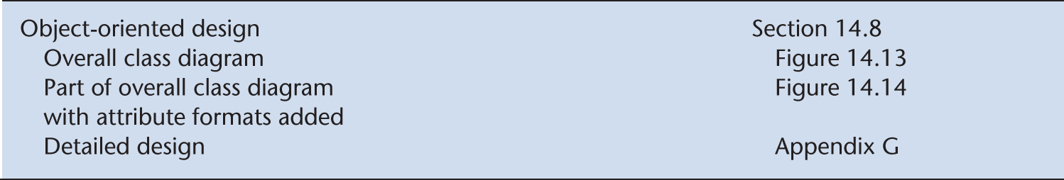
14.16 설계 워크플로의 난제
Overview of the MSG Foundation Case Study

Slide 60
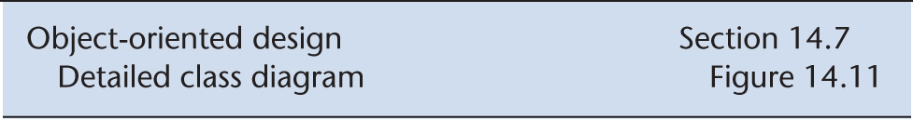
14.16 설계 워크플로의 난제
Overview of the Elevator Problem Case Study

Slide 61
Thank You !

